Slide 1
Proyecto de aula: Exploración de saberes Décimo
Juan David Otalora Rubiano 10-1

Slide 2
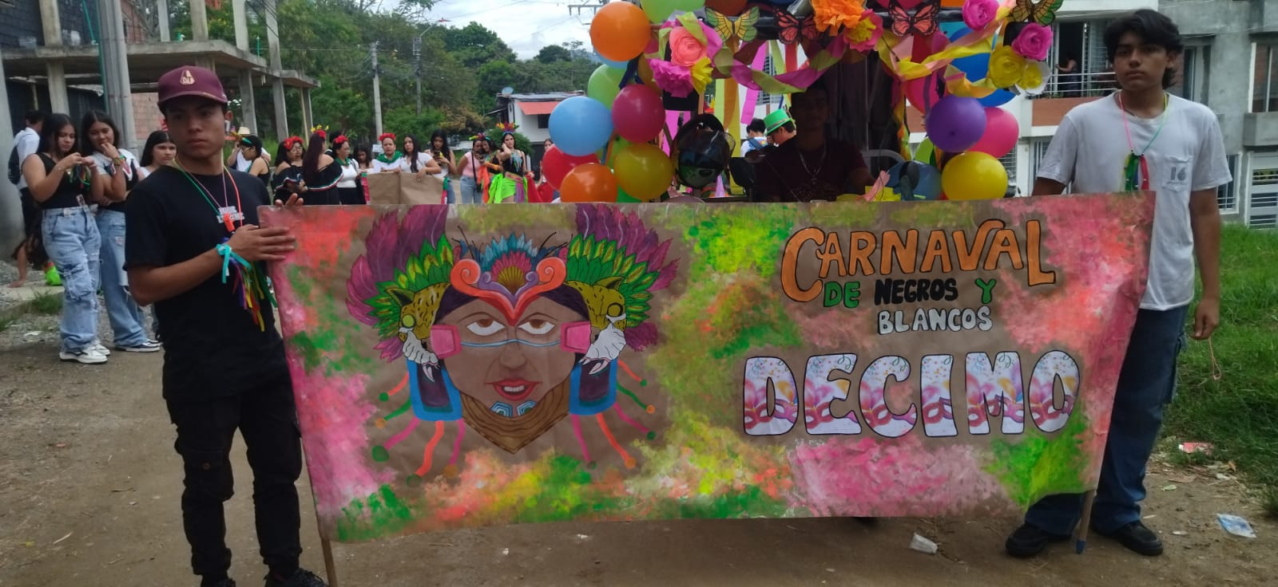
Folclorito
Folclorito
A nosotros nos tocó el carnaval de blancos y negros y hicimos un recorrido por todo el barrio hasta llegar al colegio, y ahí empezaron a hacer los bailes que, lamentablemente, nosotros no ganamos, quedamos de segundos. El grado que ganó fue los de 8 y ese día aprendí sobre las culturas de diferentes lugares

Slide 3
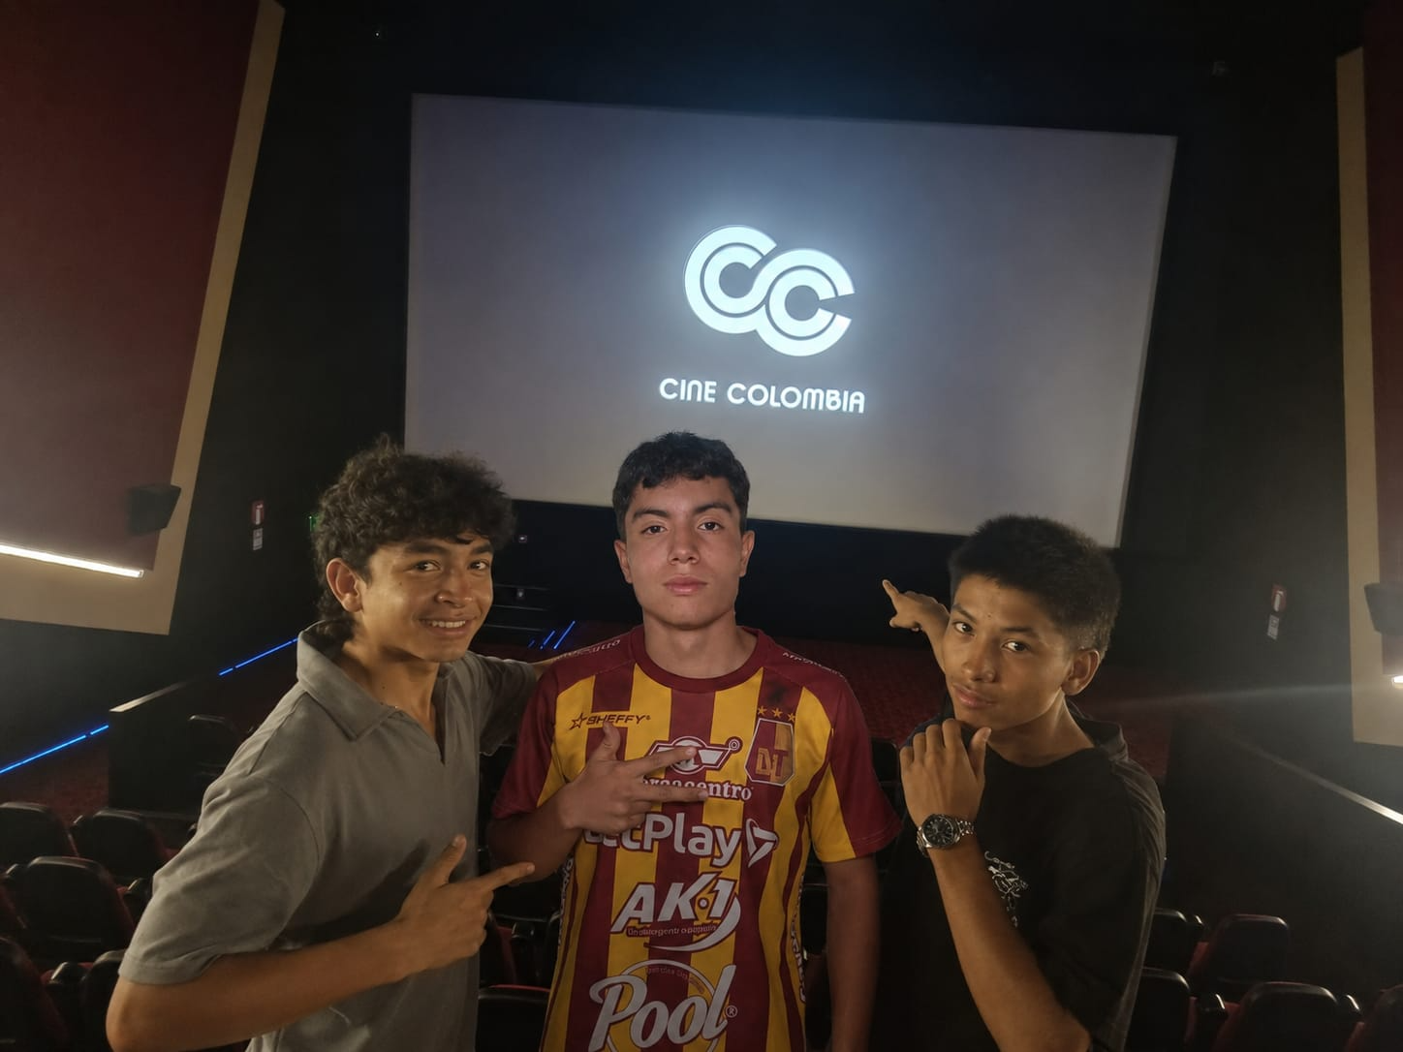
Película:
La Odisea(2026)
La Odisea trata sobre Ulises, un guerrero que después de la guerra de Troya intenta regresar a su hogar, Ítaca, pero durante el viaje tiene que enfrentar muchos obstáculos y peligros. A pesar de todo, nunca se rinde y busca la manera de seguir adelante para volver con su familia. Con esta película pudimos aprender que es importante tener perseverancia, inteligencia, valentía y esperanza, y que, aunque tengamos problemas, debemos seguir luchando por nuestros objetivos. También aprendimos un poco sobre la mitología griega y sus dioses.

Slide 4
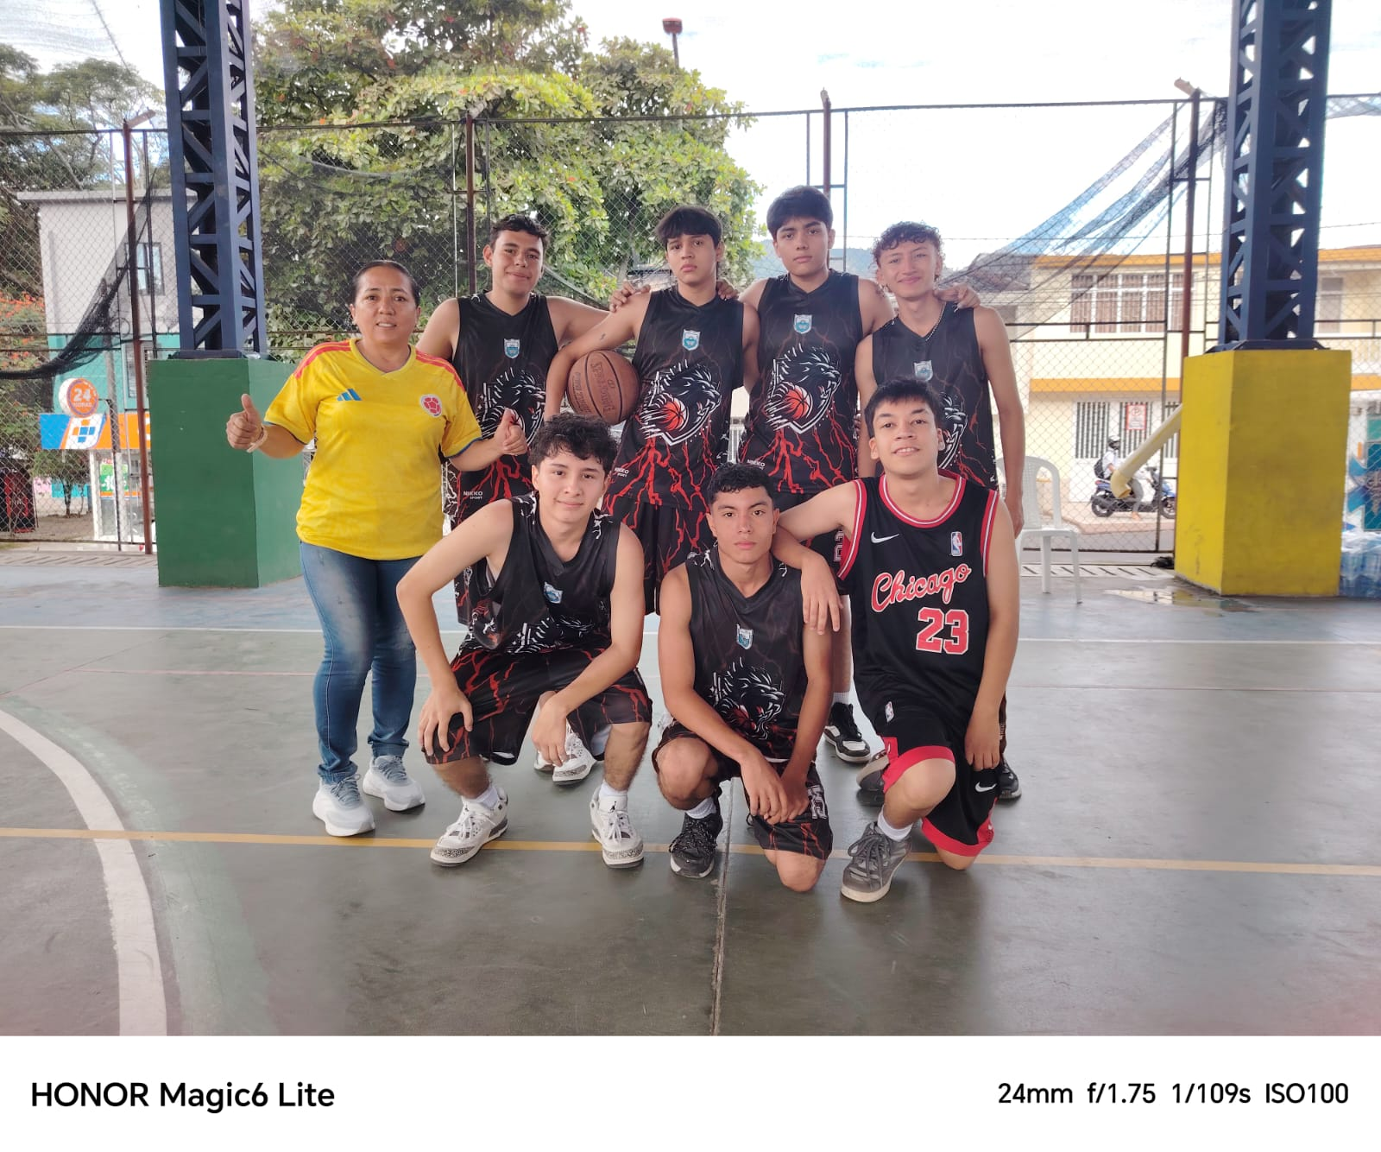
Intercolegiados
Yo participé en el equipo de baloncesto, pero lamentablemente no pudimos ganar los Intercolegiados, ya que había muchos equipos más buenos que nosotros. Aprendí que hay que entrenar muy duro para así, algún día, poder ganar el campeonato.

